Slide 1
Thứ ba, ngày 09 tháng 12 năm 2014
Khoa học
Bài cũ: Xi măng
Vữa xi măng có tính chất gì? Thường được dùng để làm gì?
Xi măng có tính chất gì?
Khi trộn với một ít nước, xi măng không tan mà trở nên dẻo và rất chóng bị khô, kết thành tảng, cứng như đá.
Khi khô, vữa xi măng trở nên cứng, không bị rạn, không thấm nước. Vữa xi măng thường được dùng để trát tường, trát các bể chứa, xây nhà.

Slide 2
Thứ ba, ngày 09 tháng 12 năm 2014
Khoa học
Thủy tinh
Hoạt động 1: Liên hệ thực tế và trả lời câu hỏi
Quan sát các hình ở SGK, trang 60 và dựa vào hiểu biết của mình để kể tên một số đồ dùng được làm bằng thủy tinh.

Slide 3

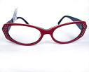
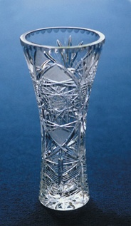
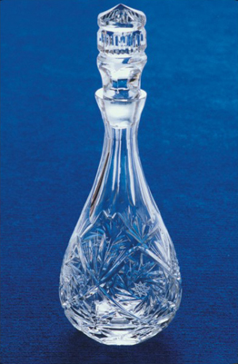
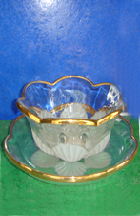

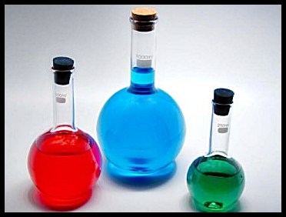
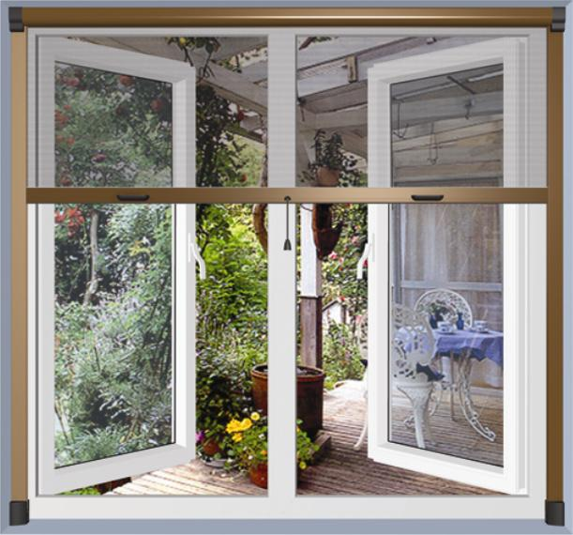
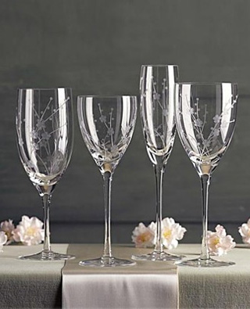
Thứ ba, ngày 09 tháng 12 năm 2014
Khoa học
Thủy tinh
Hoạt động 1: Liên hệ thực tế và trả lời câu hỏi
Một số đồ dùng được làm bằng thủy tinh

Slide 4
Thứ ba, ngày 09 tháng 12 năm 2014
Khoa học
Thủy tinh
Hoạt động 1: Liên hệ thực tế và trả lời câu hỏi
Một số đồ dùng được làm bằng thủy tinh:
Cốc, bóng đèn, mắt kính, kính cửa sổ, chai, lọ, tô, chén, ...
Hoạt động 2: Thực hành tìm hiểu tính chất của thủy tinh thường
1. Tình huống xuất phát và câu hỏi nêu vấn đề: Thủy tinh thường có những tính chất gì?
Làm việc theo nhóm 4: Ghi vào phiếu học tập (Mục 1: Điều các em nghĩ) những hiểu biết ban đầu của mình về tính chất của thủy tinh.

Slide 5
Thứ ba, ngày 09 tháng 12 năm 2014
Khoa học
Thủy tinh
Hoạt động 1: Liên hệ thực tế và trả lời câu hỏi
Một số đồ dùng được làm bằng thủy tinh
Cốc, bóng đèn, mắt kính, kính cửa, chai, lọ, tô, chén, ...
Hoạt động 2: Thực hành tìm hiểu tính chất của thủy tinh thường
1. Tình huống xuất phát và câu hỏi nêu vấn đề
2. Bộc lộ những hiểu biết ban đầu:
Nêu những hiểu biết ban đầu của các em về tính chất của thủy tinh.

Slide 6
Thứ ba, ngày 09 tháng 12 năm 2014
Khoa học
Thủy tinh
Hoạt động 1: Liên hệ thực tế và trả lời câu hỏi
Một số đồ dùng được làm bằng thủy tinh
Cốc, bóng đèn, mắt kính, kính cửa, chai, lọ, tô, chén, ...
Hoạt động 2: Thực hành tìm hiểu tính chất của thủy tinh thường
1. Tình huống xuất phát và câu hỏi nêu vấn đề
2. Bộc lộ những hiểu biết ban đầu:
3. Đề xuất câu hỏi, phương án tìm tòi:
Các em hãy nêu thắc mắc của mình về tính chất của thủy tinh bằng một số câu hỏi!

Slide 7
Thủy tinh có trong suốt không ?
- Thủy tinh có bị gỉ không?
Thủy tinh cứng hay mềm?
Thủy tinh có dễ vỡ không ?
- Thủy tinh có cháy không ?
Thủy tinh có hút ẩm không?
- Thủy tinh có bị a- xít ăn mòn không ?

Slide 8
Thứ ba, ngày 09 tháng 12 năm 2014
Khoa học
Thủy tinh
Hoạt động 1: Liên hệ thực tế và trả lời câu hỏi
Một số đồ dùng được làm bằng thủy tinh
Cốc, bóng đèn, mắt kính, kính cửa, chai, lọ, tô, chén, ...
Hoạt động 2: Thực hành tìm hiểu tính chất của thủy tinh thường
1. Tình huống xuất phát và câu hỏi nêu vấn đề:
2. Bộc lộ những hiểu biết ban đầu:
3. Đề xuất câu hỏi, phương án tìm tòi:
Để kiểm tra kết quả dự đoán của mình các em phải làm thế nào?

Slide 9
Thứ ba, ngày 09 tháng 12 năm 2014
Khoa học
Thủy tinh
Hoạt động 1: Liên hệ thực tế và trả lời câu hỏi
Một số đồ dùng được làm bằng thủy tinh
Cốc, bóng đèn, mắt kính, kính cửa, chai, lọ, tô, chén, ...
Hoạt động 2: Thực hành tìm hiểu tính chất của thủy tinh thường
1. Tình huống xuất phát và câu hỏi nêu vấn đề:
2. Bộc lộ những hiểu biết ban đầu
3. Đề xuất câu hỏi, phương án tìm tòi
4. Thực hiện phương án tìm tòi khám phá
Các em tự thực hiện thí nghiệm, quan sát và rút ra kết luận từ thí nghiệm (điền vào mục 3 của phiếu học tập)

Slide 10
Thứ ba, ngày 09 tháng 12 năm 2014
Khoa học
Thủy tinh
Hoạt động 1: Liên hệ thực tế và trả lời câu hỏi
Một số đồ dùng được làm bằng thủy tinh
Cốc, bóng đèn, mắt kính, kính cửa, chai, lọ, tô, chén, ...
Hoạt động 2: Thực hành tìm hiểu tính chất của thủy tinh thường
1. Tình huống xuất phát và câu hỏi nêu vấn đề:
2. Bộc lộ những hiểu biết ban đầu
3. Đề xuất câu hỏi, phương án tìm tòi
4. Thực hiện phương án tìm tòi khám phá
5. Kết luận và hợp thức hóa kiến thức
Qua thí nghiệm các em rút ra kết luận gì ?

Slide 11
Thứ ba, ngày 09 tháng 12 năm 2014
Khoa học
Thủy tinh
Hoạt động 1: Liên hệ thực tế và trả lời câu hỏi
Một số đồ dùng được làm bằng thủy tinh
Cốc, bóng đèn, mắt kính, kính cửa, chai, lọ, tô, chén, ...
Hoạt động 2: Thực hành tìm hiểu tính chất của thủy tinh thường
1. Tình huống xuất phát và câu hỏi nêu vấn đề:
2. Bộc lộ những hiểu biết ban đầu
3. Đề xuất câu hỏi, phương án tìm tòi
4. Thực hiện phương án tìm tòi khám phá
5. Kết luận và hợp thức hóa kiến thức
Thuỷ tinh thường trong suốt, không gỉ, cứng nhưng dễ vỡ. Thuỷ tinh không cháy, không hút ẩm và không bị
a-xít ăn mòn.

Slide 12
Thứ ba, ngày 09 tháng 12 năm 2014
Khoa học
Thủy tinh
Hoạt động 1: Liên hệ thực tế và trả lời câu hỏi
Một số đồ dùng được làm bằng thủy tinh
Cốc, bóng đèn, mắt kính, kính cửa, chai, lọ, tô, chén, ...
Hoạt động 2: Thực hành tìm hiểu tính chất của thủy tinh thường
Thuỷ tinh thường trong suốt, không gỉ, cứng nhưng dễ vỡ. Thuỷ tinh không cháy, không hút ẩm và không bị
a-xít ăn mòn.
Hoạt động 3: Liên hệ thực tế và trả lời câu hỏi
+ Thủy tinh được làm từ vật liệu nào?
+ Loại thủy tinh chất lượng cao có đặc điểm gì?
+ Loại thủy tinh chất lượng cao thường được dùng để làm gì?
+ Nêu cách bảo quản những đồ dùng bằng thủy tinh.

Slide 13
Thứ ba, ngày 09 tháng 12 năm 2014
Khoa học
Thủy tinh
Hoạt động 1: Liên hệ thực tế và trả lời câu hỏi
Một số đồ dùng được làm bằng thủy tinh
Cốc, bóng đèn, mắt kính, kính cửa, chai, lọ, tô, chén, ...
Hoạt động 2: Thực hành tìm hiểu tính chất của thủy tinh thường
Thuỷ tinh thường trong suốt, không gỉ, cứng nhưng dễ vỡ. Thuỷ tinh không cháy, không hút ẩm và không bị
a-xít ăn mòn.
Hoạt động 3: Liên hệ thực tế và trả lời câu hỏi
- Thủy tinh được làm từ cát trắng và một số chất khác.
- Thủy tinh chất lượng cao rất trong; chịu được nóng, lạnh; bền; khó vỡ; dùng để làm chai, lọ trong phòng thí nghiệm, đồ dùng y tế, kính xây dựng, kính của máy ảnh, ống nhòm, ...
- Trong khi sử dụng hoặc lau, rửa đồ dùng bằng thủy tinh cần nhẹ nhàng tránh va chạm mạnh, tránh để rơi từ trên cao xuống …

Slide 14
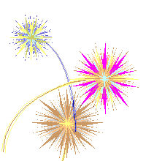
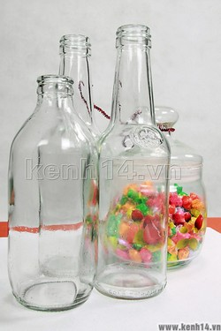
Một số đồ vật làm bằng thuỷ tinh thường
Bóng đèn mắt kính
Li
Chai, lọ

Slide 15
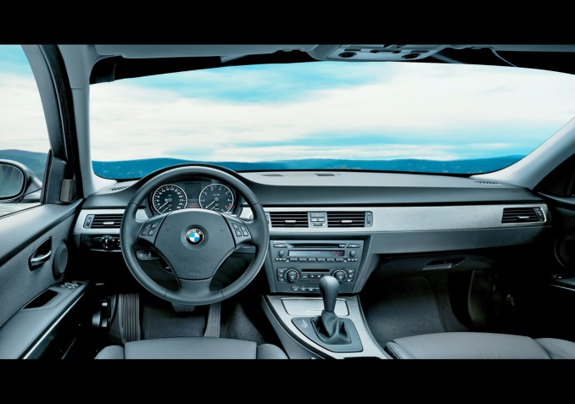
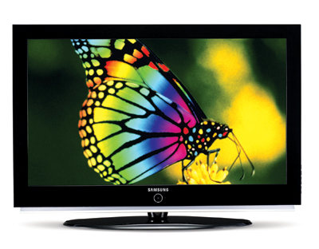
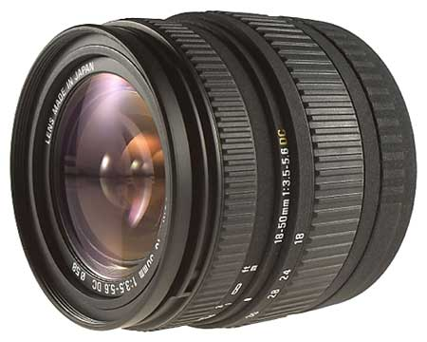
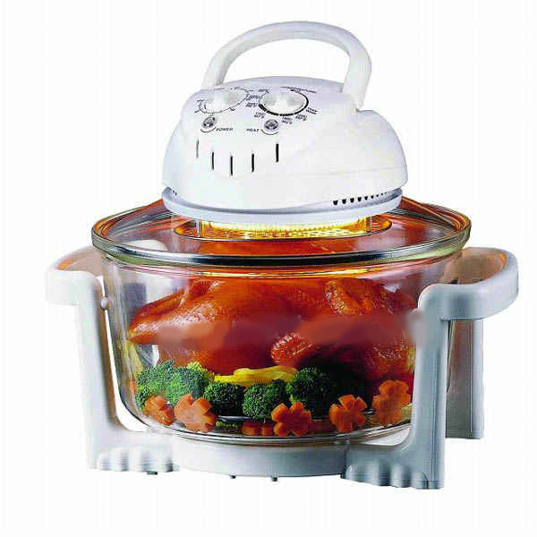
Một số đồ vật làm bằng thuỷ tinh chất lượng cao
Kính ô tô
Màn hình Ti vi
Ống kính máy ảnh
Bát, đĩa
Nồi nấu
Dụng cụ thí nghiệm

Slide 16
Thứ ba, ngày 09 tháng 12 năm 2014
Khoa học
Thủy tinh
Thông tin cơ bản cần nhớ:
Thủy tinh được làm từ cát trắng và một số chất khác.
- Thuỷ tinh thường trong suốt, không gỉ, cứng nhưng dễ vỡ. Thuỷ tinh không cháy, không hút ẩm và không bị
a-xít ăn mòn.
- Ngoài thủy tinh thường còn có loại thủy tinh chất lượng cao (rất trong; chịu được nóng, lạnh; bền; khó vỡ) dùng để làm chai, lọ trong phòng thí nghiệm, đồ dùng y tế, kính xây dựng, kính của máy ảnh, ống nhòm, ...
- Trong khi sử dụng hoặc lau, rửa đồ dùng bằng thủy tinh cần nhẹ nhàng tránh va chạm mạnh, tránh để rơi từ trên cao xuống …

Slide 17
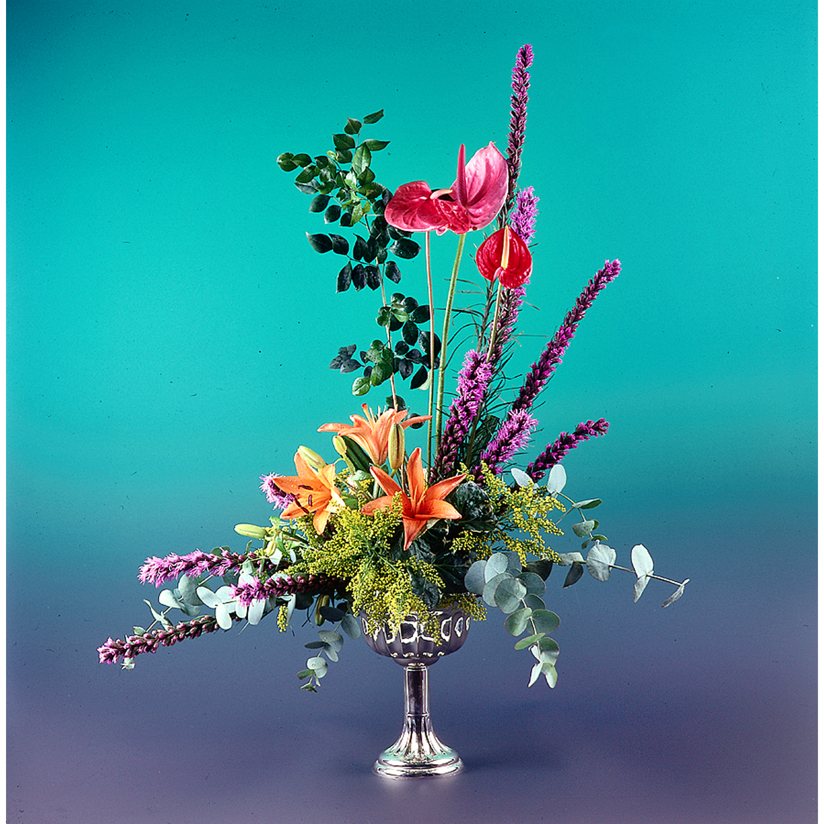


CẢM ƠN CÁC THẦY GIÁO, CÔ GIÁO CÙNG CÁC EM ĐÃ THAM DƯ GIỜ HỌC
Chúc các thầy cô mạnh khoẻ - Chúc các em chăm ngoan, học giỏi!

